Slide 1
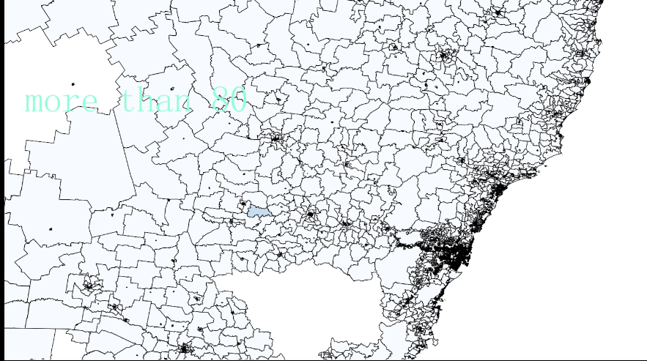
xxxxxxxx
Xxxxxxxxxxxxxxxxxxxx
xxxxxxx

Slide 2
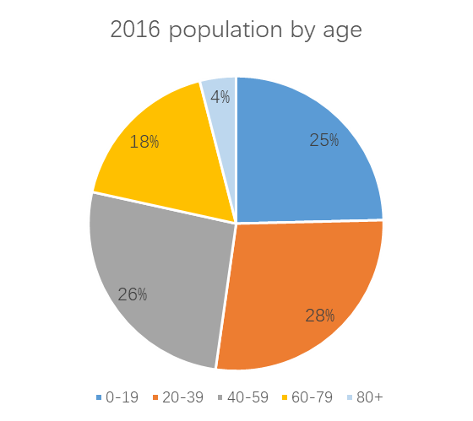
Xxxxxxxxxxxxxxxxxxxx
xxxxxxx

